Slide 1
第5章
微型计算机和外设的数据传输
教学建议，本章重点为:
为什么要用接口；
CPU和输入/输出设备之间的信号；
接口的功能以及在系统中的连接；
中断传输的原理；
DMA方式的原理；
输入/输出过程中接口部件和地址总线错位连接的原理。

Slide 2
5.1 为什么要用接口
接口按功能分为两类
  使CPU正常工作所需要的辅助电路
  输入/输出接口
外部设备为什么一定要通过接口和主机相连?
  时序上的原因
  外部设备功能多种多样的原因
  外部设备的信息既有数字式，又有模拟式的原因
  多个外设共享总线的原因
  速度的原因

Slide 3
5.2 CPU和输入/输出设备之间的信号
数据信息
  数字量
  模拟量
  开关量
状态信息
控制信息

Slide 4
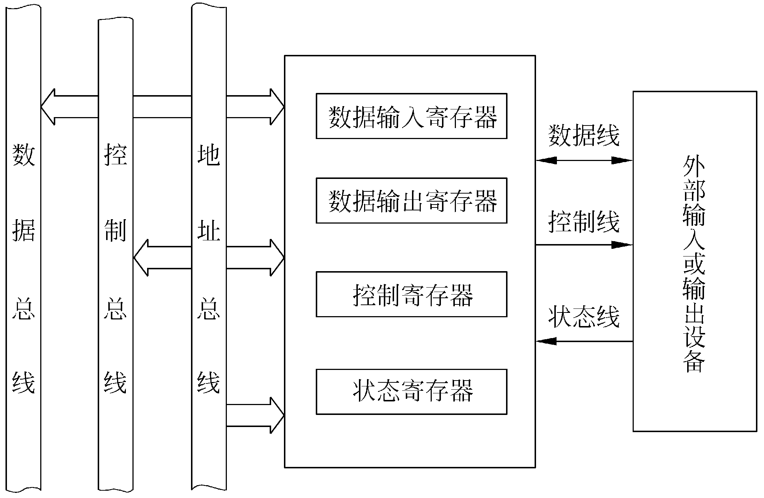
5.3 接口部件的I/O端口

Slide 5
5.4.1 接口的功能
寻址功能
输入/输出功能
数据转换功能
联络功能
中断管理功能
复位功能
可编程功能
错误检测功能

Slide 6
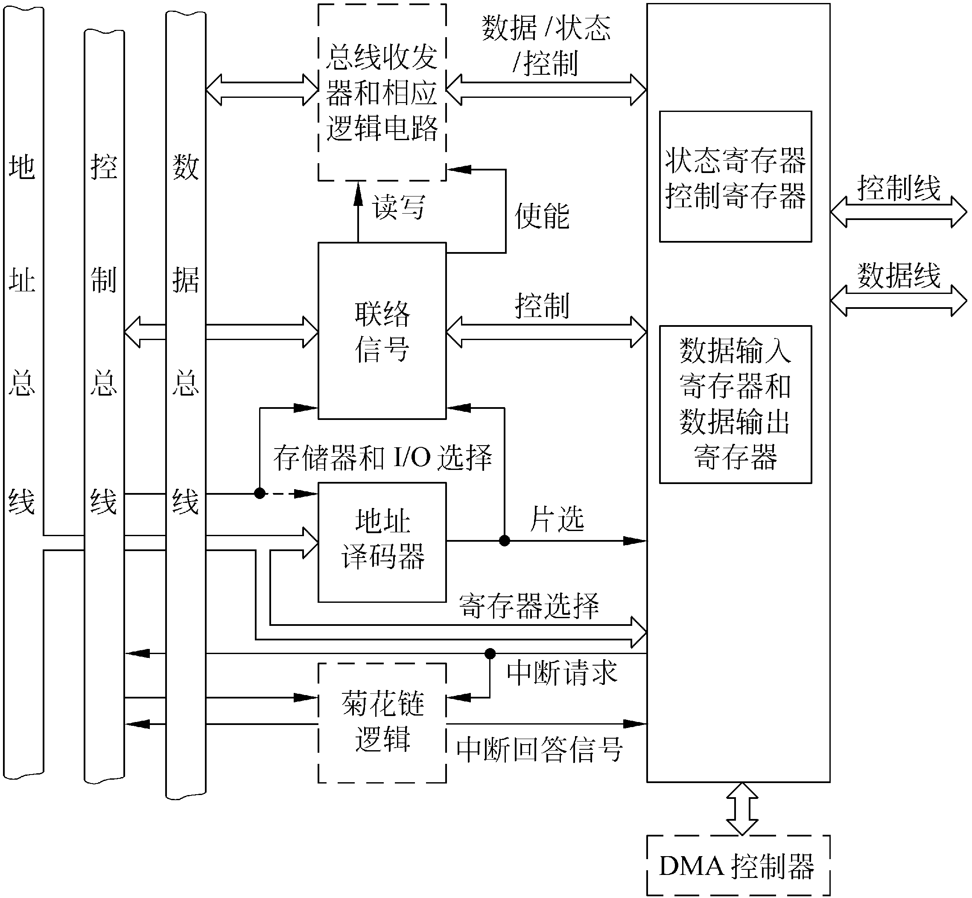
5.4.2 接口与系统的连接

Slide 7
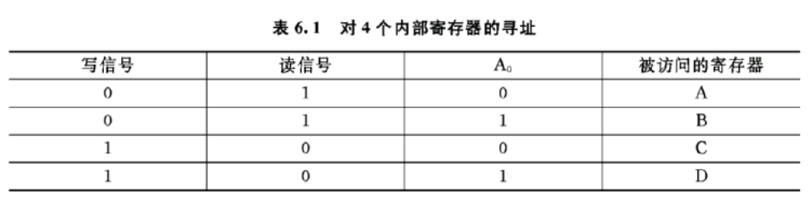
5.4.2 接口与系统的连接
用读信号、写信号和地址A0区分4个寄存器

Slide 8
5.5 CPU和外设之间的数据传送方式
程序方式
中断方式
DMA方式

Slide 9
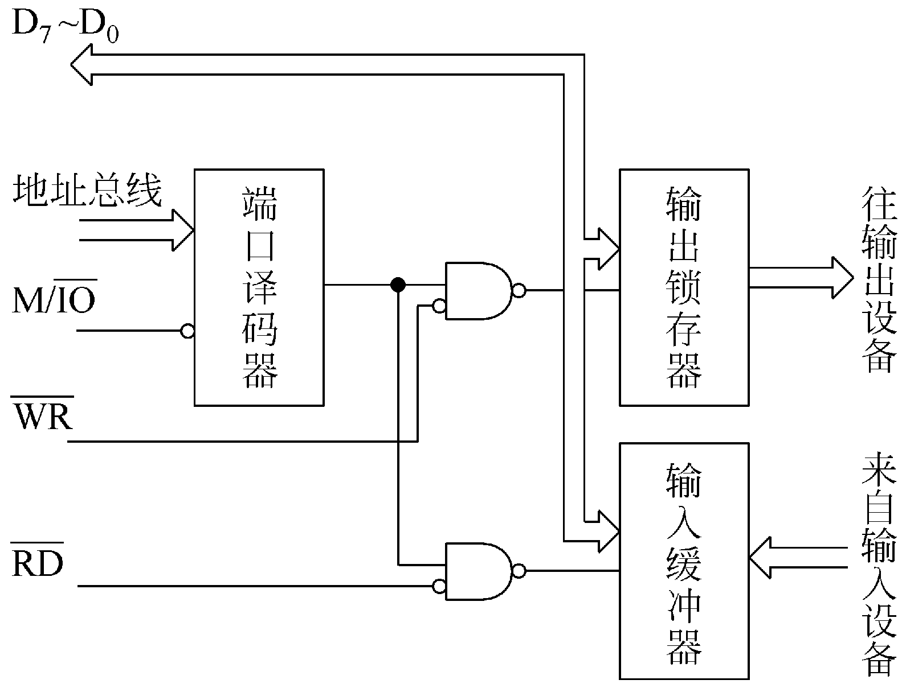
5.5.1 程序方式
无条件传送方式

Slide 10
5.5.1 程序方式
条件传送方式
  CPU从接口中读取状态字。
  CPU检测状态字
  如“就绪”状态，则传送数据。

Slide 11
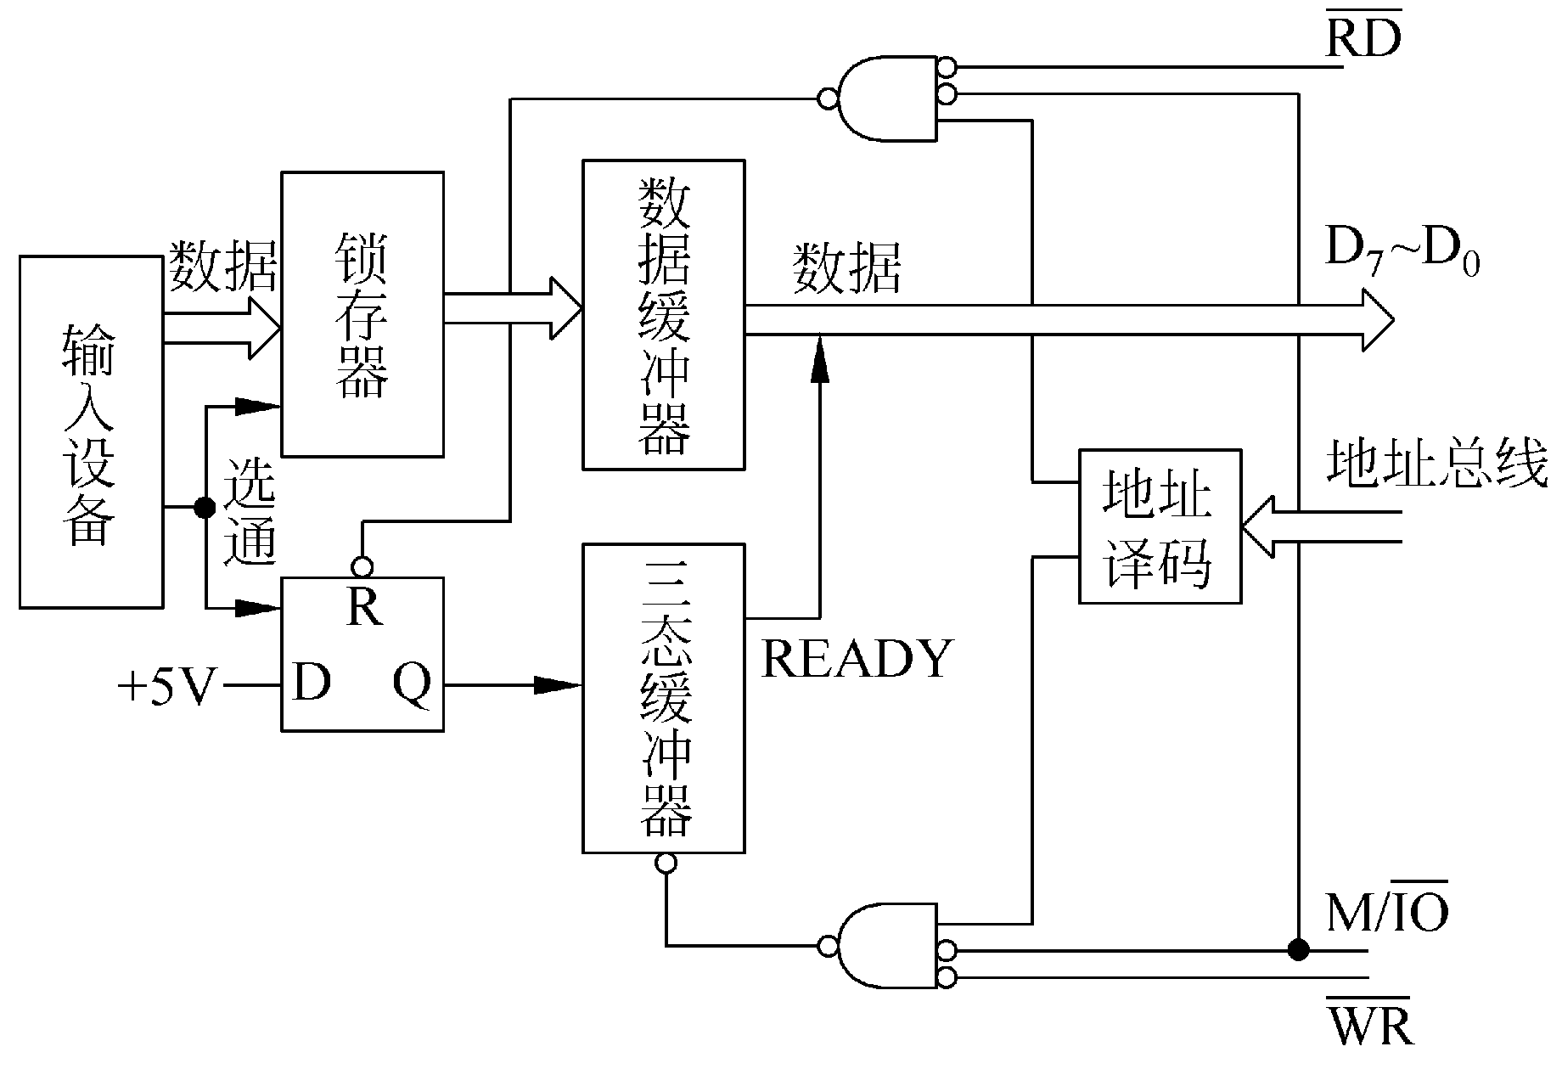
5.5.1 程序方式
图5.4 查询式输入的接口

Slide 12
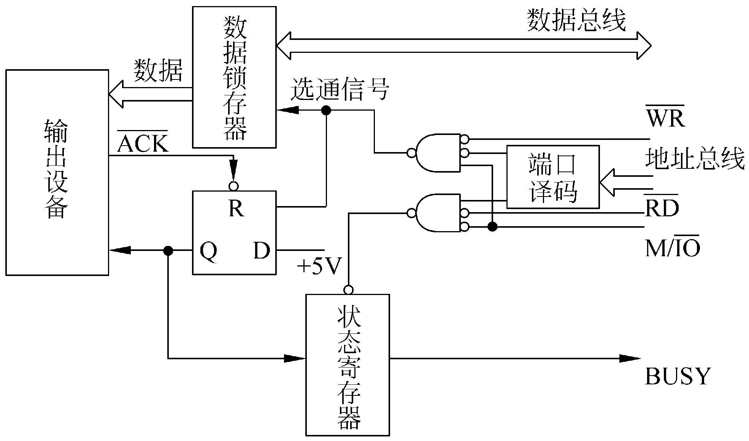
5.5.1 程序方式
图5.5 查询式输出的接口

Slide 13
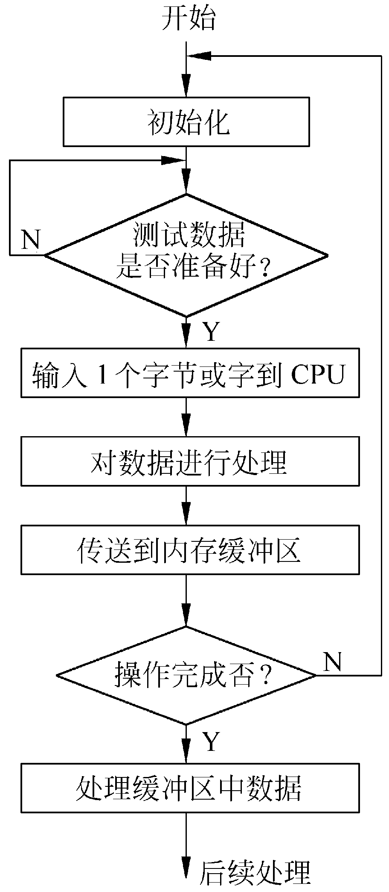
5.5.1 程序方式
图5.6 查询式输入过程的流程图

Slide 14
查询的例子
DATA_SEG SEGMENT
MESSAGE DB ′BUFFER OVERFLOW′，0DH，0AH
ATA_SEG ENDS
COM_SEG SEGMENT
BUFFER DB 82 DUP (?)
COUNT DB ?
COM_SEG ENDS
CODE SEGMENT
ASSUME DS：DATA_SEG，ES：COM_SEG，CS：CODE
STAT： MOV AX，DATA_SEG
MOV DS，AX
MOV AX，COM_SEG
MOV ES，AX
MOV DI，OFFSET BUFFER
MOV COUNT，DI
MOV CX，81
CLD
NEXT_IN： IN AL，56H
TEST AL，02H
JZ NEXT_IN
IN AL，52H
OR AL，0
JPE NO_ERROR
JMP ERROR
NO_ERROR： AND AL，7FH
STOSB
MOV CX，17
LOOPNE NEXT_IN
JNE OVERFLOW
MOV AL，0AH
STOSB
SUB DI，COUNT
MOV COUNT，DI
OVERFLOW： MOV SI，OFFSET MESSAGE
MOV CX，17
NEXT_OUT： IN AL，56H
TEST AL， 01H
JZ NEXT_OUT
LODSB
OUT 54H，AL
LOOP NEXT_OUT

Slide 15
多个入设备轮流查询的例子
TREE_IN： MOV FLAG，0
INPUT： IN AL，STAT1
TEST AL，20H
JZ DEV2
CALL PROC1
CMP FLAG，1
JNZ INPUT
DEV2： IN AL，STAT2
TEST AL，20H
JZ DEV3
CALL PROC2
CMP FLAG，1
JNZ INPUT
DEV3： IN AL，STAT3
TEST AL，20H
JZ NO_INPUT
CALL PROC3
NO_INPUT： CMP FLAG，1
JNZ INPUT

Slide 16
3个设备处于相同优先级的循环查询程序，
INTREE： MOV FLAG，0
INPUT： IN AL，STAT1
TEST AL，20H
JZ DEV2
CALL PROC1
DEV2： IN AL，STAT2
TEST AL，20H
JZ DEV3
CALL PROC2
DEV3： IN AL，STAT3
TEST AL，20H
JZ NO_INPUT
CALL PROC3
NO_INPUT： CMP FLAG，1
JNZ INPUT

Slide 17
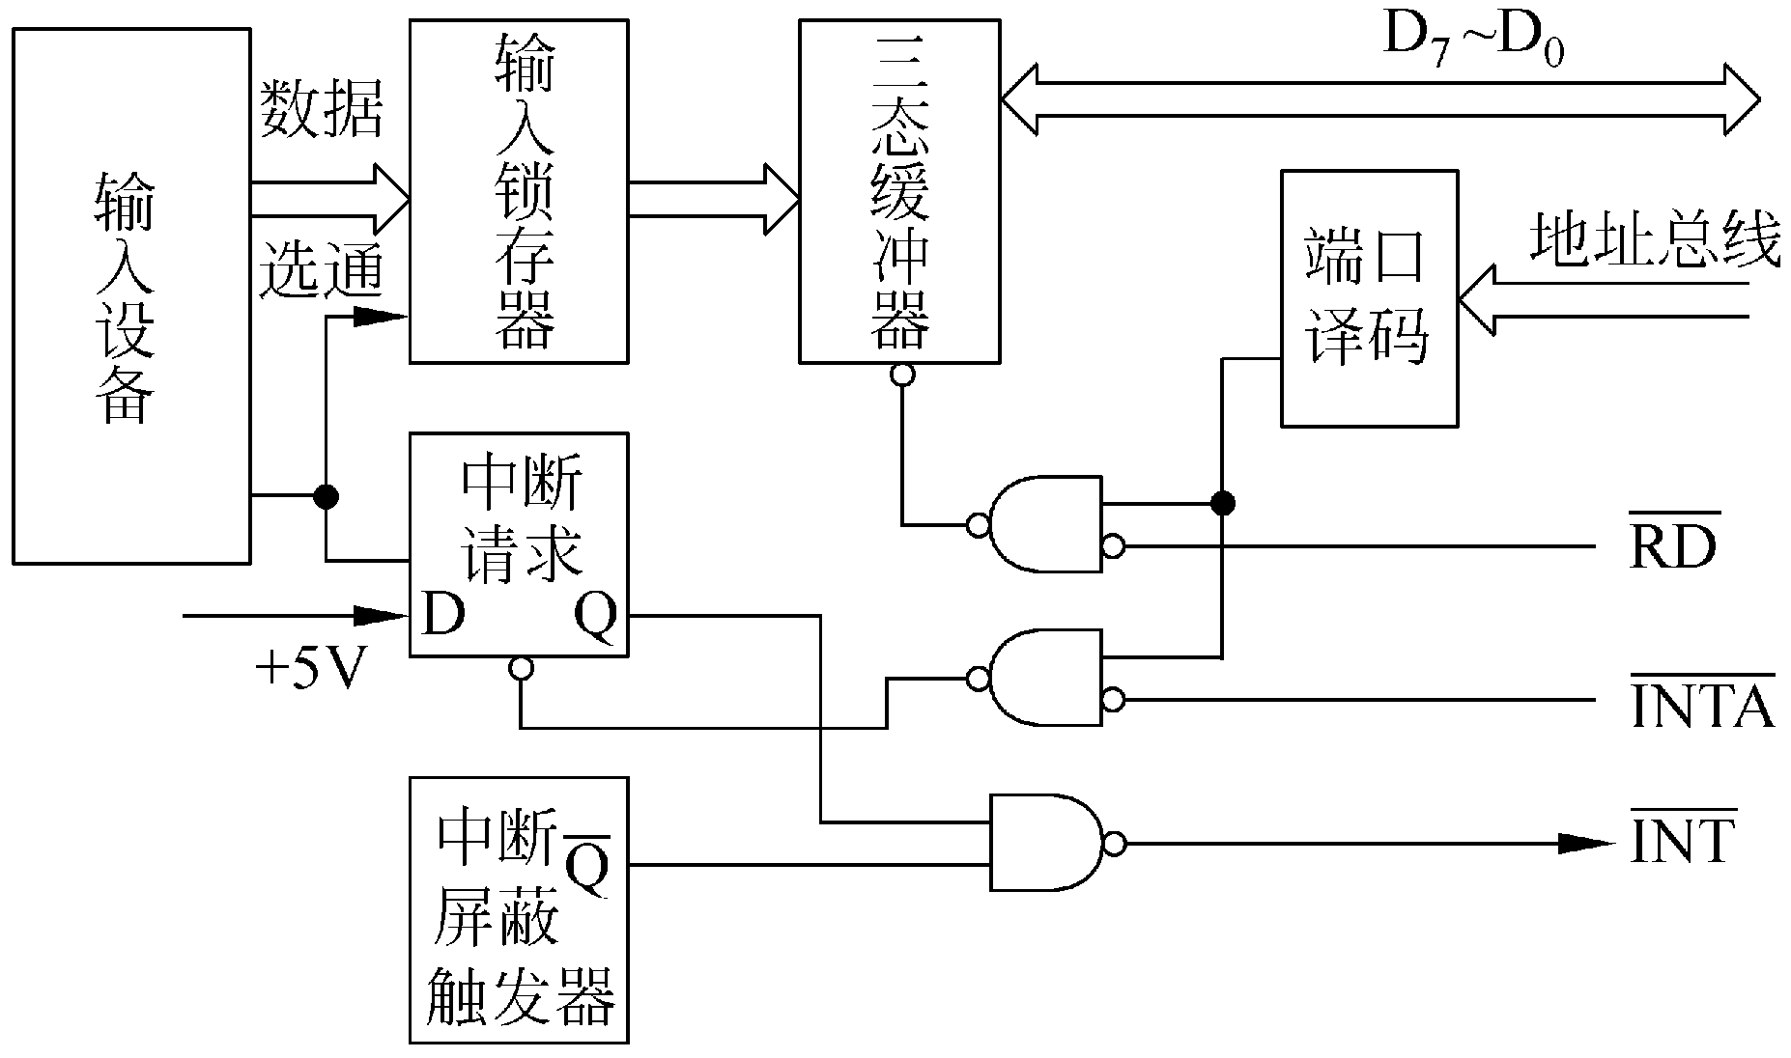
5.5.2 中断方式
中断传送方式的原理
图5.7 中断方式输入的接口

Slide 18
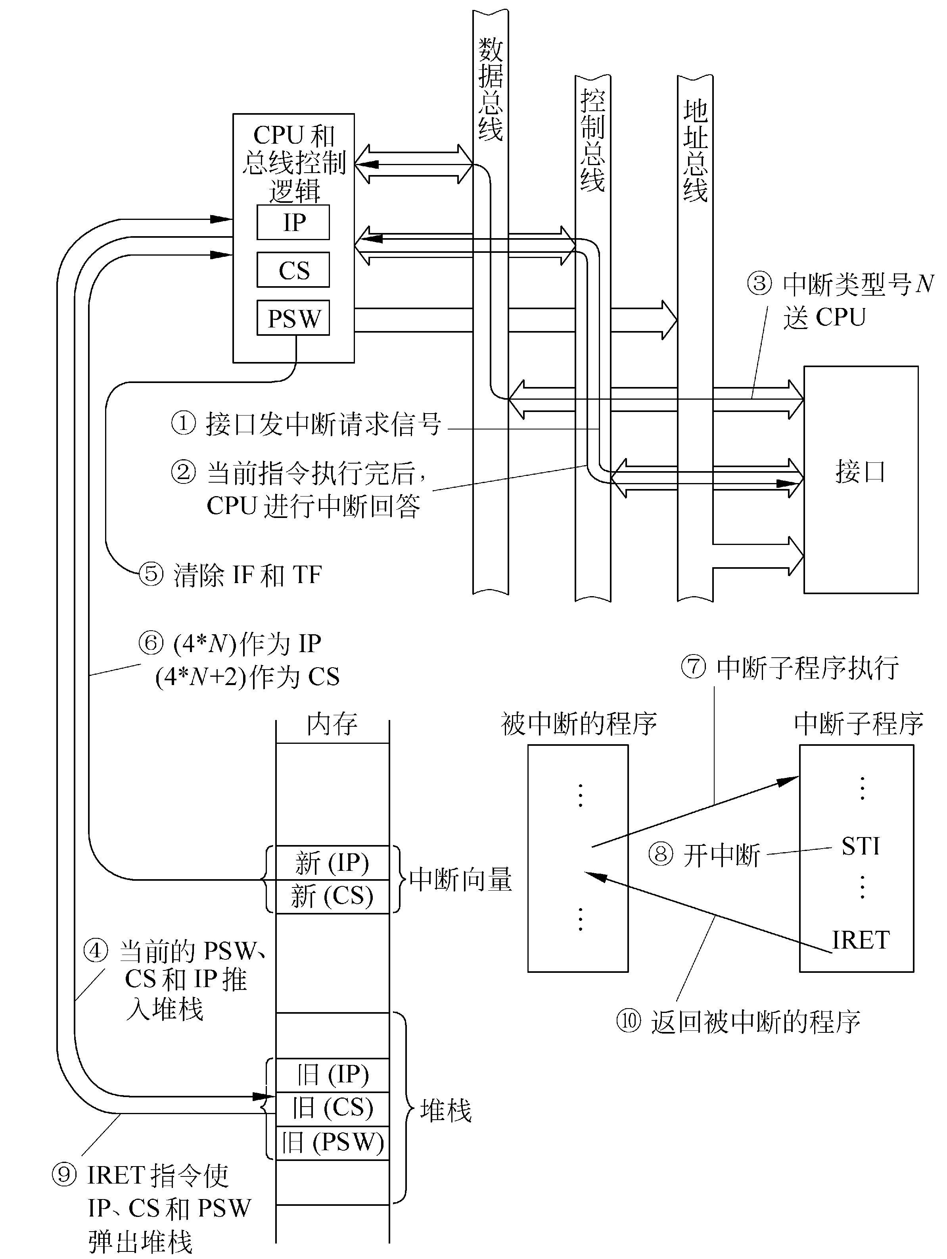
5.5.2 中断方式
中断传送方式的原理
图5.8 可屏蔽中断的响应和执行

Slide 19
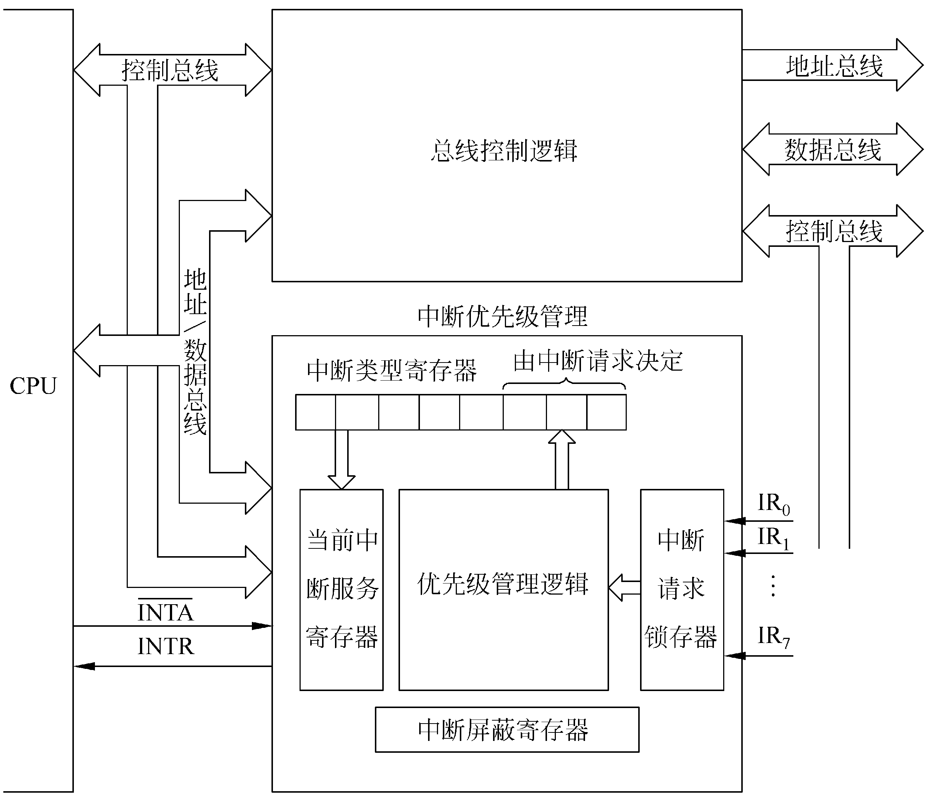
5.5.2 中断方式
中断优先级问题的解决
图5.9 典型的可编程中断控制器

Slide 20
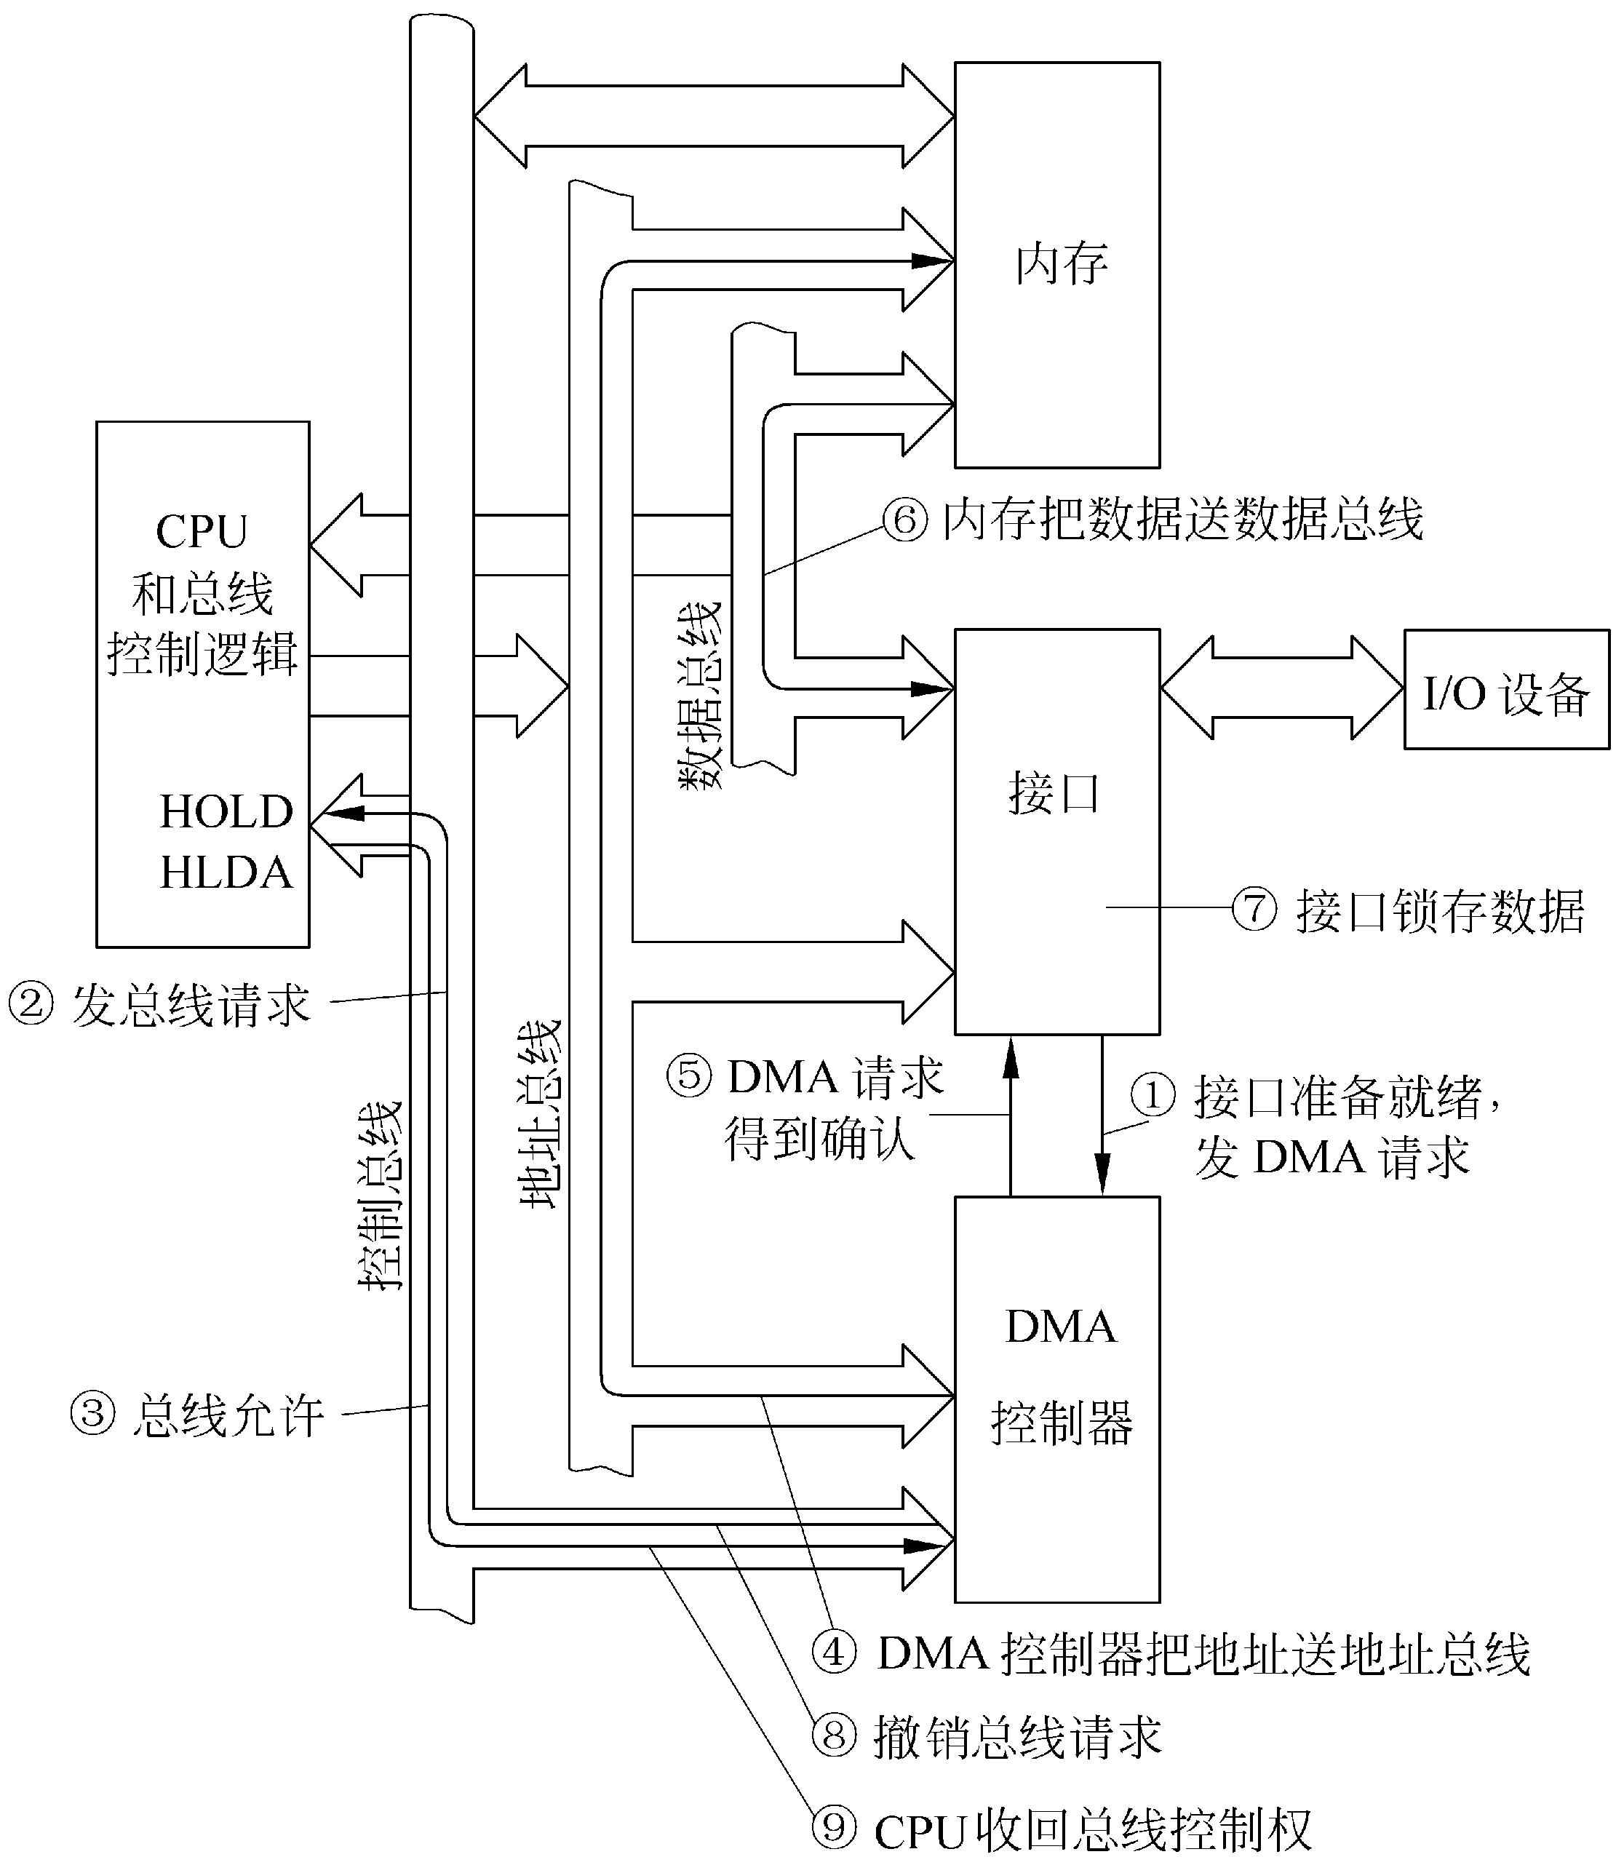
5.5.3 DMA方式
DMA控制器的功能和DMA传送的原理
图5.10 用DMA方式传输单个数据(输出过程)

Slide 21
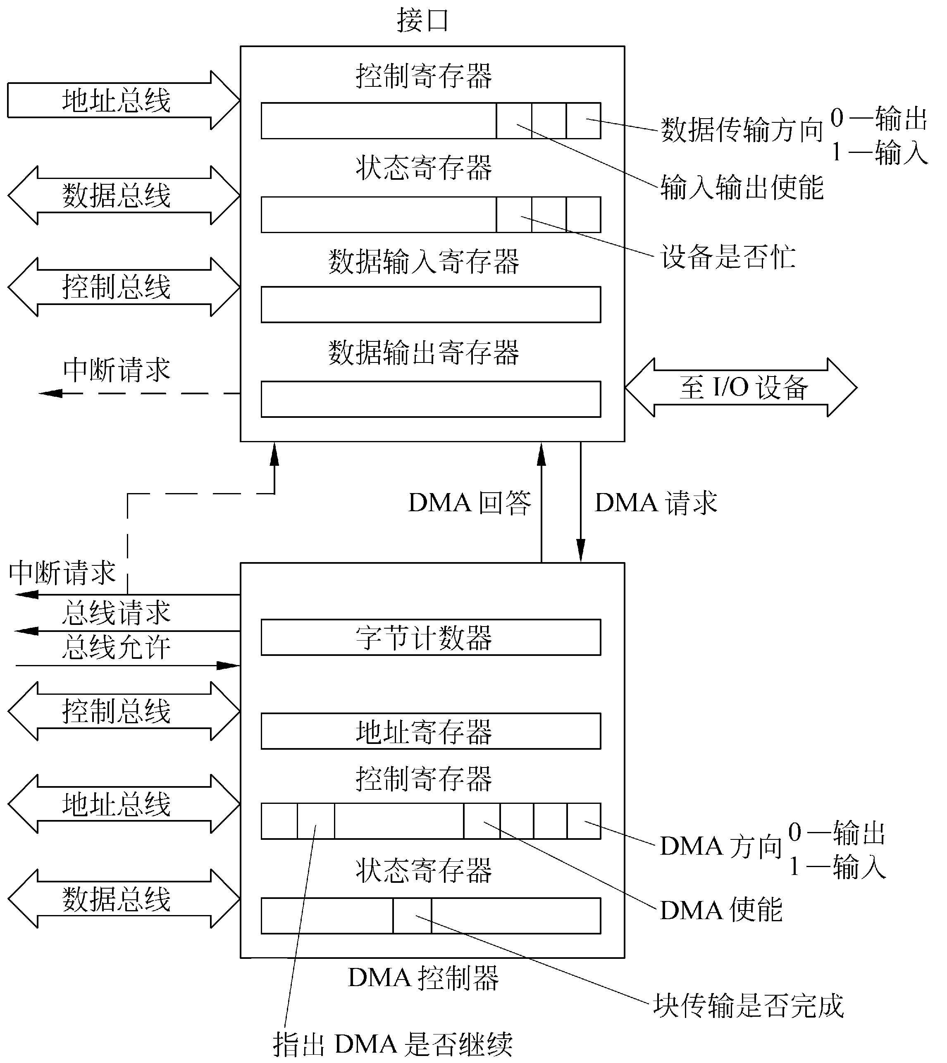
5.5.3 DMA方式
DMA控制器的内部最小配置和接口要求

Slide 22
5.5.3 DMA方式
DMA方式从接口往内存传输一个数据块，将按下面的过程动作：
① 发一个DMA请求。
② 发总线请求
③ 地址寄存器的内容送到地址总线上。
④ 发确认DMA传输的信号。
⑤ 数据送到地址总线所指出的内存单元。
⑥ 地址寄存器的值加1。
⑦ 字节计数器的值减1。
⑧ 如字节计数器的值不为0，则回到①;否则结束

Slide 23
5.5.3 DMA方式
启动数据块输入的程序段
IDLE: IN AL， INTSTAT
TEST AL，04
JNZ IDLE
MOV AX，COUNT
OUT BYTE-REG,AX
LEA AX，BUFFER
OUT ADD-REG，AX
MOV AL，DMAC
OR AL，49H
OUT DMACON，AL
MOV AL，INTC
OR AL，05H
OUT INTCON，AL

Slide 24
5.5.3 DMA方式
DMA控制器的工作特点
  一方面是一个接口
  另一方面能够控制系统总线

Slide 25
5.5.4 输入/输出过程中提出的几个问题
系统和接口的联系方式
优先级
缓冲区
接口和多字节数据总线的连接
接口部件和地址总线的错位连接

